Slide 1
２．医薬品医療機器等法
の改正について

Slide 2
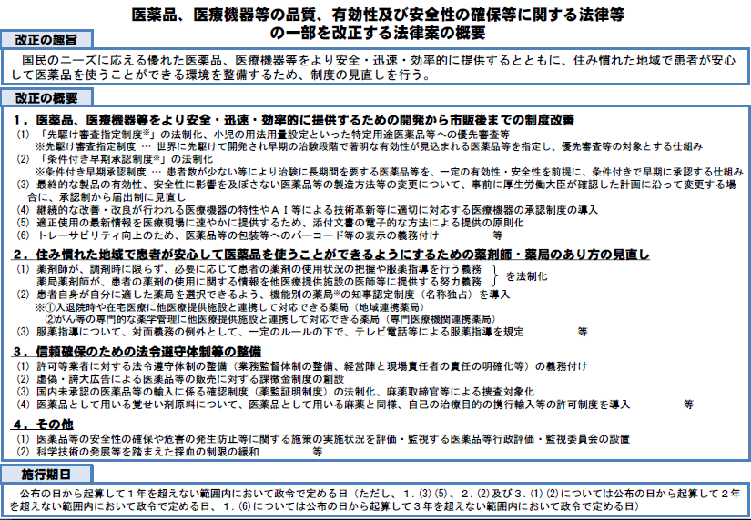
厚労省HPより（https://www.mhlw.go.jp/content/11120000/000665345.pdf）

Slide 3
医薬品医療機器等法の改正
添付文書の電子化について
（令和３年８月１日施行）
トレーサビリティ向上のためのバーコード表示について
（令和４年１２月１日施行）

Slide 4
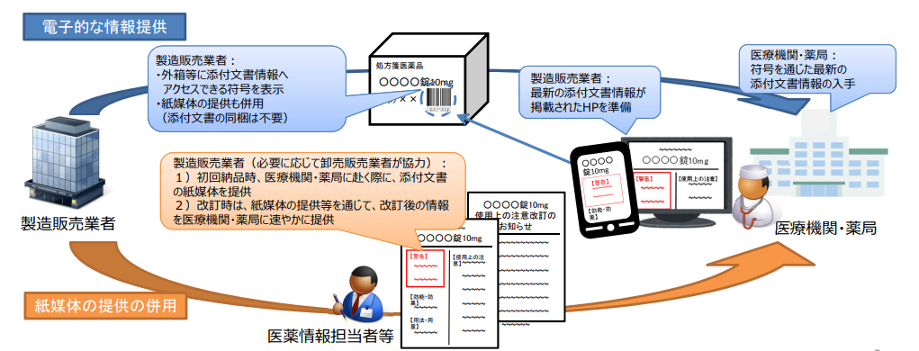
添付文書の電子化について①
添付文書の同梱を廃止し、電子的方法（PMDAのHP掲載）による情報提供を基本とする
消費者が直接購入する製品は、現行のまま紙媒体を同梱する
最新の注意事項等情報へアクセス可能とする符号（バーコード）を製品の外箱等に表示することを義務化
製造販売業者は、添付文書等情報を医療機関・薬局等に確実に届ける体制を構築する
厚労省HPより（https://www.mhlw.go.jp/content/11120000/000665345.pdf）

Slide 5
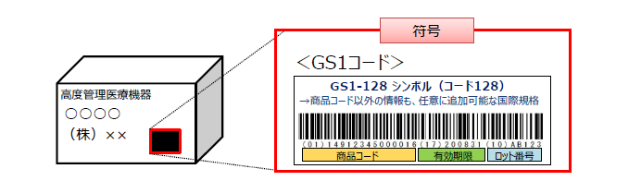
添付文書の電子化について②
医薬品医療機器等法（容器等への符号等の記載）
第六十三条の二 医療機器（次項に規定する医療機器を除く。）は、その容器又は被包に、電子情報処理組織を使用する方法その他の情報通信の技術を使用する方法であつて厚生労働省令で定めるものにより、第六十八条の二第一項の規定により公表された同条第二項に規定する注意事項等情報を入手するために必要な番号、記号その他の符号が記載されていなければならない。ただし、厚生労働省令で別段の定めをしたときは、この限りではない。
２ 主として一般消費者の生活の用に供されることが目的とされている医療機器その他の厚生労働省令で定める医療機器は、これに添付する文書又はその容器若しくは被包に、当該医療機器に関する最新の論文その他により得られた知見に基づき、次に掲げる事項が記載されていなければならない。ただし、厚生労働省令で別段定めをしたときは、この限りではない。
一～五（略）

Slide 6
添付文書の電子化について③
医薬品医療機器等法施行規則（添付文書等への記載を要する医療機器）
第二百二十三条の二 法第六十三条の二第二項の厚生労働省令で定める医療機器は、主として一般消費者の生活の用に供されることが目的とされている医療機器であつて別表第四の二に掲げるものとする。
（別表第四の二）
一 医療用洗浄器のうち、家庭用膣洗浄器
二 医療用吸入器のうち、家庭用吸入器
三 家庭用電気治療器
四 指圧代用機のうち、家庭用指圧代用機
五 磁気治療器のうち、家庭用磁気治療器
六 次に掲げる医療機器のうち、専ら家庭において使用される医療機器であつて厚生労働大臣が指定するもの
補聴器、バイブレーター、はり又はきゆう用器具、医療用物質生成器、整形用品、
歯科用接着充填材料、月経処理用タンポン、コンドーム、疾病診断用プログラム
七 前各号に準じるものとして厚生労働大臣が指定する医療機器
（＝令和三年厚生労働省告示第44号）
※従来通り、紙媒体での添付文書の提供が必要な医療機器について規定

Slide 7
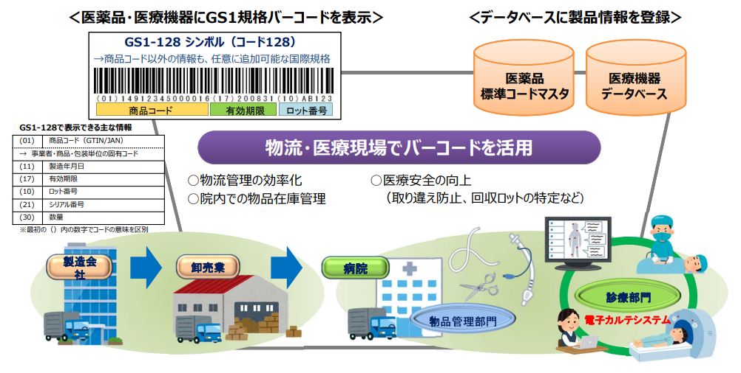
トレーサビリティ向上のためのバーコード表示について①
医薬品医療機器等法（医薬品、医療機器又は再生医療等製品を特定するための符号の容器への表示等）
第六⼗⼋条の⼆の五 医薬品、医療機器⼜は再生医療等製品の製造販売業者は、厚⽣労働省令で定める区分に応じ、医薬品、医 療機器⼜は再⽣医療等製品の特定に資する情報を円滑に提供するため、医薬品、医療機器又は再生医療等製品を特定するための符号のこれらの容器への表示その他の厚⽣労働省令で定める措置を講じなければならない。
厚労省HPより（https://www.mhlw.go.jp/content/11120000/000665345.pdf）

Slide 8
トレーサビリティ向上のためのバーコード表示について②
消費者が直接購入する製品、製造専用医療機器は、表示不要
医療機器の性質に応じて、容器等への符号の記載の例外を認める。
・面積が狭いため符号を記載することができない医療機器
・大型医療機器
・医療機器プログラム など

Slide 9
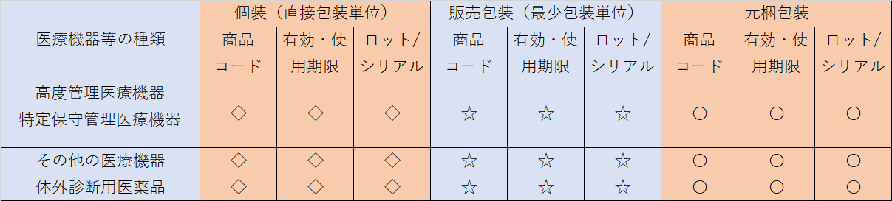
トレーサビリティ向上のためのバーコード表示について③
☆：法第六十八条の二の五に基づき表示
〇：通知に基づき表示
◇：表示が任意

Slide 10
施行スケジュール
・添付文書の電子的提供の原則化 ＜法第６８条の２、法第６８条の２の２関係＞
施行日：令和３年８月１日 経過措置期間：なし
・注意事項等情報を入手するための符号等の記載 ＜法第６３条の２関係＞
施行日：令和３年 ８月１日 経過措置期間：令和５年７月３１日まで
・トレーサビリティに関する符号の記載 ＜法第６８条の２の５関係＞
施行日：令和４年１２月１日 経過措置期間：なし

